Slide 1
220906_박준현
Data Base

Slide 2
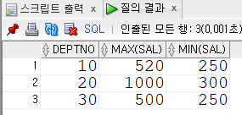

GROUP BY & HAVING
GROUP BY 절
어떤 칼럼 값을 기준으로 그룹 함수를 사용할 지 정하는 절이다.
select 칼럼 명, 그룹 함수 from 테이블 명 where 조건 group by 칼럼 명
ex) 부서 번호 별로 그룹을 생성하고 소속 부서의 최대 급여와 최소 급여 구하기
select deptno, max(sal), min(sal) from emp group by deptno order by deptno;
HAVING 절
where절 처럼 group by절에 조건을 추가할 때 사용되는 절이다.
ex) 부서별 급여 평균이 500이상인 부서의 번호와 급여 평균 구하기
select deptno, avg(sal) from emp group by deptno having avg(sal)>=500;

Slide 3
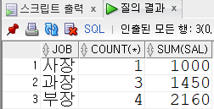
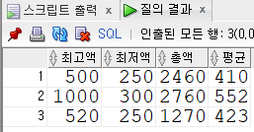
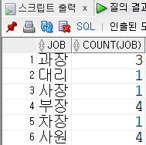

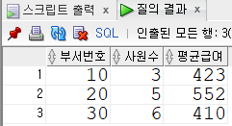
GROUP BY & HAVING
ex) having절을 사용하여 사원을 제외하고 급여 총액이 1000이상인 직급별 숫자를 구하고
급여 총액 구하기 (sal순으로 정렬)
select job, count(*), sum(sal) from emp group by job
having job != '사원' and sum(sal) >= 1000 order by sum(sal);
ex) 급여 최고액, 최저액, 총액, 평균 출력하기 (round사용)
select max(sal) 최고액, min(sal) 최저액, sum(sal) 총액,
round(avg(sal)) 평균 from emp group by deptno;
ex) 직급별 사원수를 출력하기
select job, count(job) from emp group by job;
ex) 과장의 수를 조회해 보기
select job, count(job) from emp group by job having job = '과장';
ex) 부서별 사원수 평균 급여를 반올림하기 (부서 번호를 오름차순으로 정렬 )
select deptno, count(*), round(avg(sal)) from emp group by deptno order by deptno asc;

Slide 4
Data Definition Language ( DDL )
CREATE 문
새 테이블을 작성하고 사전 정의된 구문을 가진다.
CREATE TABLE [테이블 이름] ( [열 정의]) [테이블 매개변수] );
ALTER 문
기존 데이터베이스 테이블을 수정한다.
열을 추가하고, 열을 삭제하고, 열의 데이터 유형을 변경할 수 있다.
ALTER 객체유형 객체이름 매개변수;
DROP 문
테이블, 인덱스 또는 뷰와 같은 개체를 삭제하는 데 사용된다.
DROP 문이 실행되면 롤백 할 수 없다.
DROP 객체유형 객체이름;

Slide 5
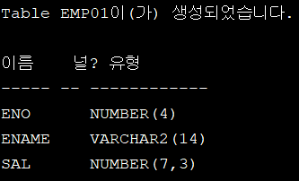
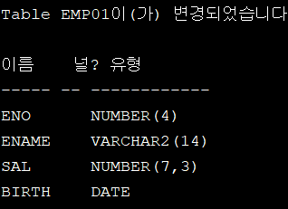
테이블 구조 제어하기
ex) 테이블 생성하기
drop table emp01;
create table emp01(
eno number(4),
ename varchar2(14),
sal number(7,3)
);
desc emp01;
ex) 사원테이블에 날짜 타입을 가지는 birth 칼럼 추가하기
alter table emp01 add(birth date);
desc emp01;

Slide 6

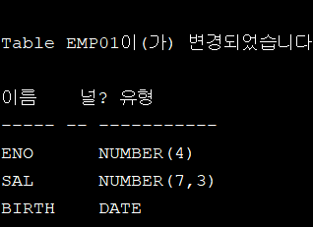
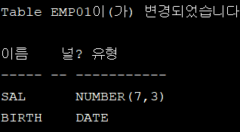
테이블 구조 제어하기
ex) 사원 이름 칼럼 크기 30으로 변경하기
alter table emp01 modify ename varchar2(30);
desc emp01;
ex) 사원테이블에서 이름 칼럼 제거하기
alter table emp01 drop column ename;
desc emp01;
ex) 요구가 적을 때 칼럼을 제거할 수 있도록, 하나 이상의 칼럼을 unused로 표시
( 실제로 테이블에서 해당 칼럼이 제거되지는 않음 )
alter table emp01 set unused(eno);
desc emp01;
ex) 테이블에서 unused로 표시된 모든 칼럼을 제거하기
alter table emp01 drop unused columns;
desc emp01;

Slide 7
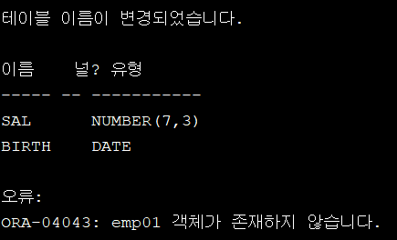
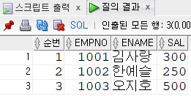
테이블 구조 제어하기
rename
테이블의 명을 바꿔준다.
rename 이전 이름 to 바꿀 이름
rename emp01 to emp02;
desc emp02;
desc emp01;
rownum
내장 함수는 아니지만 자주 사용되는 문법
오라클에서 내부적으로 생성되는 가상 칼럼으로 sql조회 결과의 순번을 나타낸다.
자료의 이 부분만 확인하여 처리할 때 유용함
select rownum "순번", empno, ename, sal from emp where rownum<=3;

Slide 8
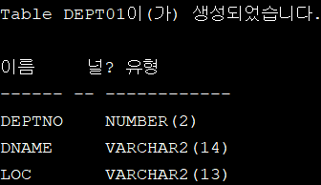
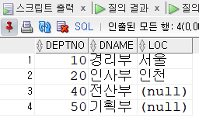
테이블 구조 제어하기
insert문
테이블에 데이터를 삽입할 때 사용한다.
속성 리스트를 생략하면 테이블을 정의할 때 지정한 속성의 순서대로 값이 삽입된다.
insert into 테이블이름 [(속성 리스트)] values(속성값_리스트);
drop table dept01;
create table dept01(
deptno number(02),
dname varchar2(14),
loc varchar2(13)
);
insert into dept01 values(10, '경리부', '서울');
insert into dept01 (deptno, loc, dname) values(20, '인천', '인사부');
insert into dept01 values(40, '전산부', null);
insert into dept01 values(50, '기획부', ‘ ');
select * from dept01;
desc dept01;

Slide 9
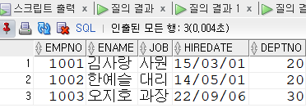
테이블 구조 제어하기
drop table emp02;
create table emp02(
empno number(4),
ename varchar2(10),
job varchar2(9),
hiredate date,
deptno number(2)
);
desc emp02;
insert into emp02 values(1001, '김사랑', '사원', '2015/03/01', 20);
insert into emp02 values(1002, '한예슬', '대리', to_date('2014,05,01','yyyy,mm,dd'), 20);
insert into emp02 values(1003, '오지호', '과장', sysdate, 30);
desc emp02;

Slide 10
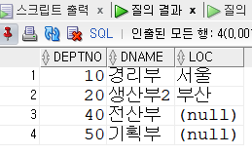
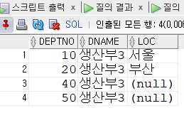
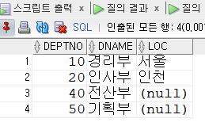
테이블 구조 제어하기
update문
테이블의 내용을 수정할 때 사용한다.
update 테이블 이름 set 속성 이름1=값1, 속성 이름2=값2,... where 검색조건;
ex) dept01 테이블에서 20번 부서의 부서명은 생산부2, 위치를 부산으로 업데이트 하기
update dept01 set dname='생산부2’, loc='부산' where deptno=20;
ex) 모든 dname을 생산부3로 업데이트하기
update dept01 set dname='생산부3’;
ex) 업데이트 하기 전으로 되돌리기
rollback;
commit;

Slide 11
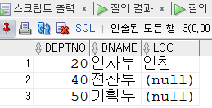
테이블 구조 제어하기
delete문
테이블에 있는 기존 튜플을 삭제한다.
delete from 테이블 명 where 검색조건;
where절을 생략하면 모든 행이 삭제된다.
ex) 특정 부서의 로우만 삭제하기
delete dept01 where deptno=10;
rollback;

Slide 12
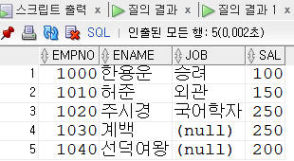
테이블 구조 제어하기
drop table employee03;
create table employee03(
empno number(4),
ename varchar2(20),
job varchar2(20),
sal number(7,3)
);
insert into employee03 values(1000, '한용운', '승려', 100);
insert into employee03 values(1010, '허준', '외관', 150);
insert into employee03 values(1020, '주시경', '국어학자', 250);
insert into employee03 values(1030, '계백', null, 250);
insert into employee03 values(1040, '선덕여왕', '', 200);
select * from employee03;
commit;

Slide 13
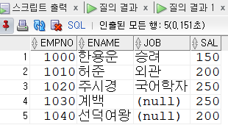
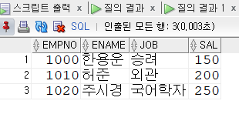
테이블 구조 제어하기
ex) 급여가 200이 안되는 사원에게 50을 인상하기
update employee03 set sal=sal+50 where sal<200;
select * from employee03;
ex) 테이블에 직업이 null인 사람의 사원 정보를 삭제하기
delete employee03 where job is null;
select * from employee03;
rollback;

Slide 14
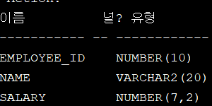
테이블 구조 제어하기
desc employees2;
create table employees2(
employee_id number(10),
name varchar2(20),
salary number(7,2)
);
desc employees2;
ex) employees2와 동일하게 테이블 생성하기
create table employees3 as select *from employees2;
desc employees2;

Slide 15

감사합니다.

